Slide 1


ESTUDO DE VIABILIDADE DE PROJETOS

Slide 2



As Demonstrações Financeiras...
Uma universidade de fronteiras e mentes abertas.

Slide 3
Objetivos de aprendizagem
Rever o conteúdo do relatório da administração e os procedimentos para a consolidação internacional de demonstrações financeiras.
Conhcecer quem utiliza os índices financeiros e como o faz.
Analisar a liquidez e a eficiência de uma empresa usando índices financeiros.
Discutir a relação entre endividamento e alavancagem financeira, juntamente com os índices utilizados para analisar o endividamento de uma empresa.

Slide 4
Objetivos de aprendizagem
Analisar a rentabilidade e o valor de mercado de uma empresa utilizando índices financeiros.
Usar uma síntese de índices financeiros e o sistema de análise DuPont para fazer uma avaliação completa.

Slide 5
Relatório da administração
Os princípios de produção e acumulação de registros e relatórios financeiros são chamados de princípios contábeis geralmente aceitos (Gaap).
Esses princípios (Gaap) são estabelecidos pelo organismo regulador da atividade profissional em contabilidade (Financial Accounting Standards Board — Fasb).
As companhias abertas com ativos superiores a 5 milhões de dólares e mais de quinhentos acionistas são obrigadas pela Securities and Exchange Commission (SEC) a distribuir anualmente a seus acionistas um relatório da administração.

Slide 6
Demonstrações financeiras
Demonstração do resultado do exercício
A demonstração do resultado do exercício oferece uma síntese financeira dos resultados operacionais de uma empresa em certo período.
Embora sejam elaboradas anualmente para fins de divulgação, em geral são feitas mensalmente pela administração e trimestralmente para fins fiscais.

Slide 7
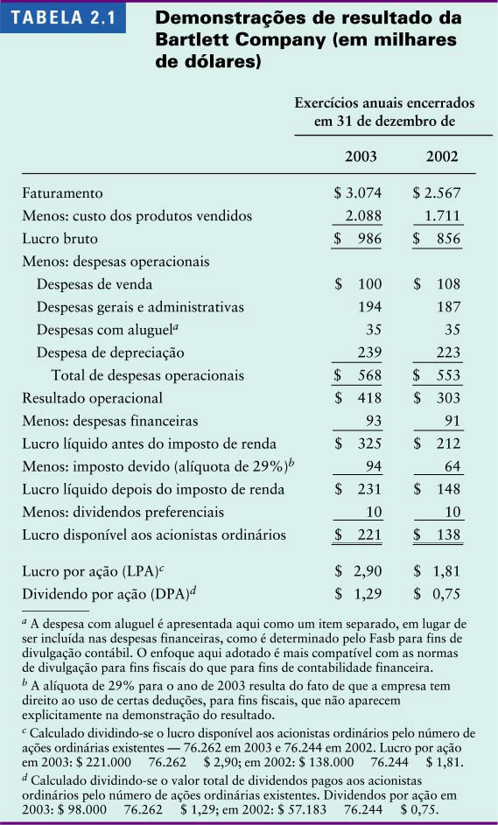
Demonstrações financeiras

Slide 8
Demonstrações financeiras
Balanço patrimonial
O balanço patrimonial apresenta um resumo da posição financeira de uma empresa em dado instante.
Os ativos indicam o que a empresa possui, o patrimônio líquido representa o investimento dos proprietários e os passivos indicam o que a empresa tomou emprestado.

Slide 9
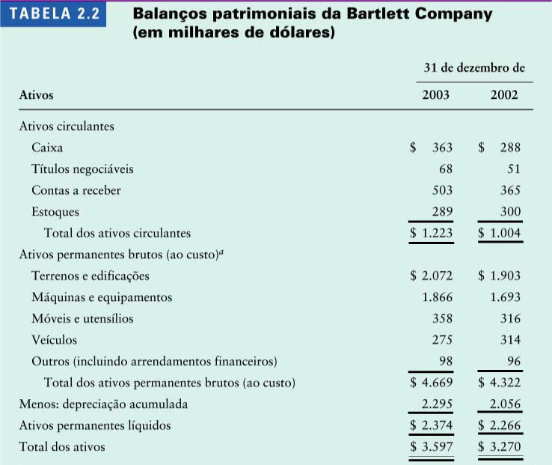
Demonstrações financeiras

Slide 10
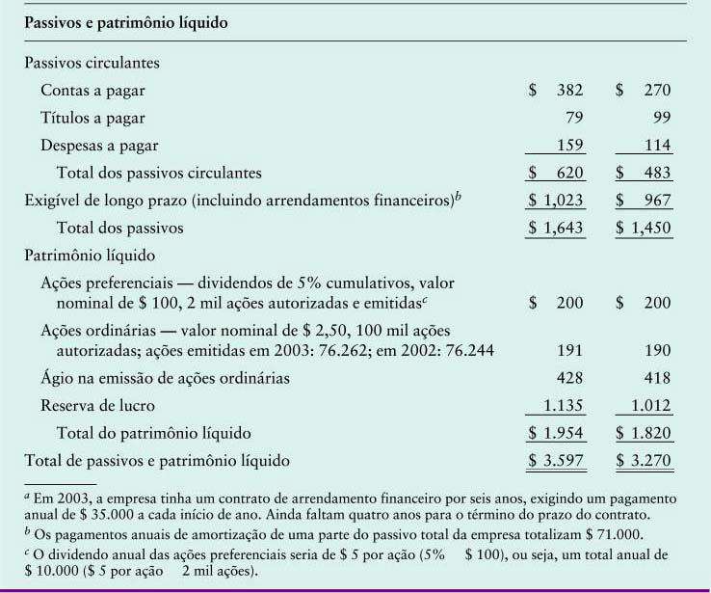
Demonstrações financeiras

Slide 11
Demonstrações financeiras
Demonstração de lucros retidos
A demonstração de lucros retidos concilia o lucro líquido obtido e os dividendos pagos durante o ano, com a variação da conta de lucros retidos.

Slide 12
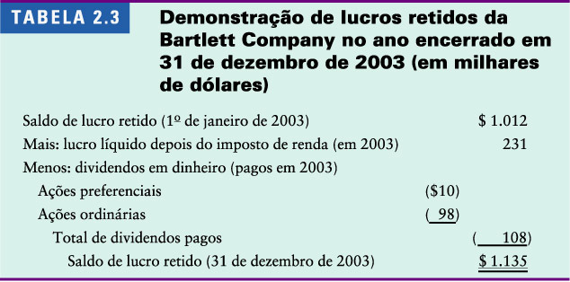
Demonstrações financeiras

Slide 13
Demonstrações financeiras
Demonstração de fluxos de caixa
A demonstração de fluxos de caixa resume os movimentos de entrada e saída de caixa durante o período considerado.
Essa demonstração oferece uma visão dos fluxos de caixa operacionais, de investimento e financiamento da empresa e concilia esses fluxos com as variações dos saldos de caixa e aplicações em títulos negociáveis nesse período.

Slide 14
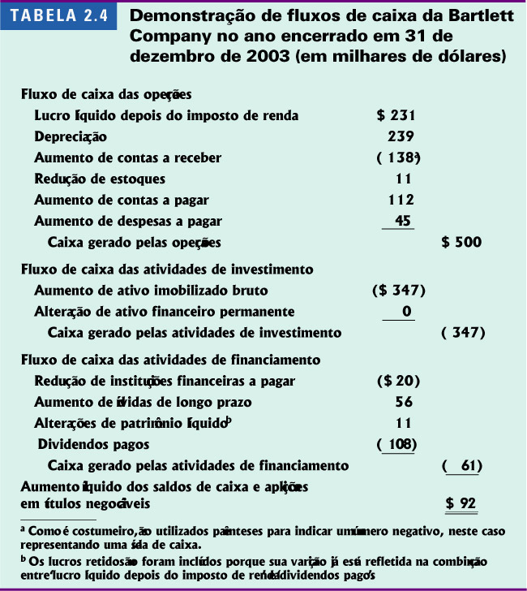
Demonstrações financeiras

Slide 15
Consolidação internacional de demonstrações financeiras
O padrão de contabilidade número 52 do Fasb determinou que as empresas com sede nos Estados Unidos convertam em dólares o valor de seus ativos e passivos expresso em moeda estrangeira, para posterior consolidação com as demonstrações financeiras da matriz, usando o método de conversão à taxa corrente.
Por esse método, as empresas convertem todos os ativos e passivos em moeda estrangeira à taxa de câmbio vigente no final do exercício fiscal (taxa corrente).
Os itens da demonstração do resultado do exercício são comumente tratados de maneira semelhante.

Slide 16
Consolidação de demonstrações financeiras
As contas de patrimônio líquido, por outro lado, são traduzidas em dólares, usando-se a taxa de câmbio que vigorava quando o investimento foi feito pela matriz (taxa histórica).
Os lucros retidos são ajustados para refletir os lucros (ou prejuízos) operacionais de cada exercício.

Slide 17
Utilização de índices financeiros
Grupos interessados
A análise de índices envolve métodos de cálculo e interpretação de índices financeiros, visando analisar e acompanhar o desempenho de uma empresa.
É importante para acionistas, credores e os próprios administradores da empresa.

Slide 18
Utilização de índices financeiros
Tipos de comparações de índices
Análise de tendências ou séries temporais
Usada para avaliar o desempenho de uma empresa com o passar do tempo.

Slide 19
Utilização de índices financeiros
Tipos de comparações de índices
Análise de tendências ou séries temporais
Análise em corte transversal
Usada para comparar empresas diferentes no mesmo momento.

Slide 20
Utilização de índices financeiros
Tipos de comparações de índices
Análise de tendências ou séries temporais
Análise em corte transversal
  Análise setorial comparativa
Tipo específico de análise em corte transversal. Usada para comparar o desempenho financeiro de uma empresa ao desempenho médio do setor.

Slide 21
Utilização de índices financeiros
Tipos de comparações de índices
Análise de tendências ou séries temporais
Análise em corte transversal
  Análise setorial comparativa
Análise combinada
A análise combinada simplesmente combina a análise de séries temporais com a análise em corte transversal.

Slide 22
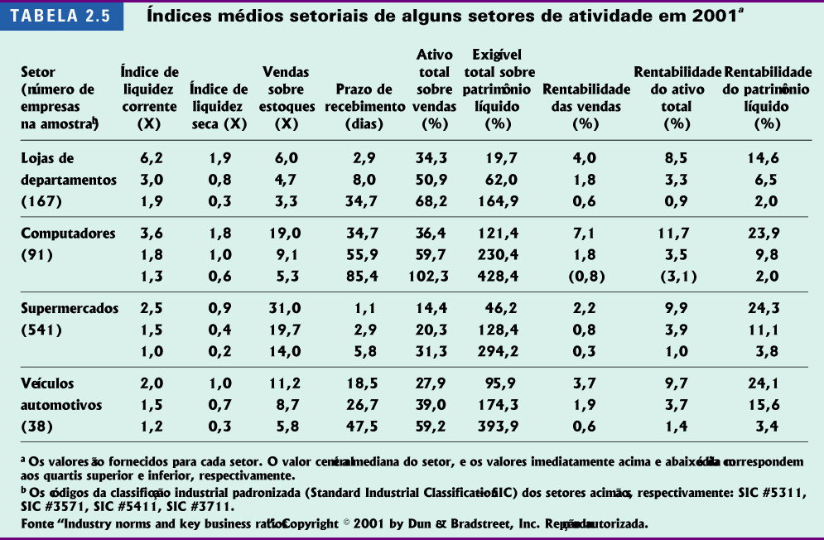

Slide 23
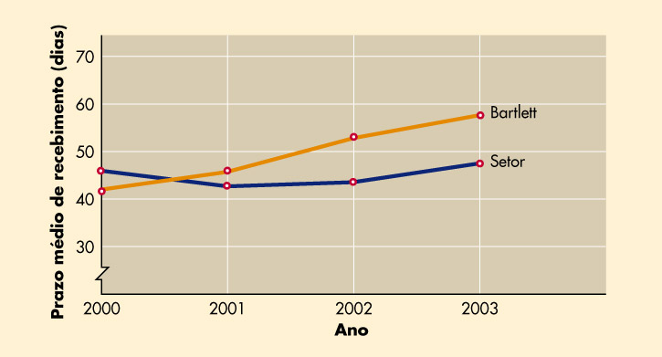

Slide 24
Utilização de índices financeiros
Precauções no uso da análise de índices
Os índices devem ser considerados em conjunto; um índice isolado significa muito pouco.
As demonstrações financeiras comparadas devem se referir à mesma data ou ao mesmo período.
Devem ser utilizadas demonstrações financeiras auditadas sempre que possível.
Os dados financeiros comparados devem ter sido produzidos do mesmo modo.
Deve-se ter cuidado com distorções causadas pela inflação.

Slide 25
Exemplo de análise de índices
Utilização das demonstrações financeiras da Bartlett Company
anteriormente apresentadas

Slide 26
Análise de índices
Índices de liquidez
  Liquidez corrente
Índice de liquidez corrente = Ativo circulante total
Passivo circulante total
Índice de liquidez corrente = $ 1.233.000 = 1,97
$ 620.000
A
P

Slide 27
Análise de índices
Índices de liquidez
  Liquidez corrente
  Liquidez seca
Liquidez seca = Total de ativos circulantes – Estoques
Total de passivos circulantes
Liquidez seca = $ 1.233.000 – $ 289.000 = 1,51
$ 620.000
A
P

Slide 28
Análise de índices
Índices de liquidez
Índices de atividade
  Giro de estoques
Giro de estoques = Custo dos produtos vendidos
Estoque
Giro de estoques = $ 2.088.000 = 7,2
$ 289.000
A
P

Slide 29
Análise de índices
Índices de liquidez
Índices de atividade
  Prazo médio de recebimento
PMR = Contas a receber
Vendas líquidas/360
PMR = $ 503.000 = 58,9 dias
$ 3.074.000/360
A
P

Slide 30
Análise de índices
Índices de liquidez
Índices de atividade
  Prazo médio de pagamento
PMP = Contas a pagar
Compras a pagar/360
A
PMP = $ 382.000 = 94,1 dias (0,70 x $ 2.088.000)/360
P

Slide 31
Análise de índices
Índices de liquidez
Índices de atividade
  Giro do ativo total
Giro do ativo total = Vendas líquidas
Ativo total
R
Giro do ativo total = $ 3.074.000 = 0,85
$ 3.597.000
A
P

Slide 32
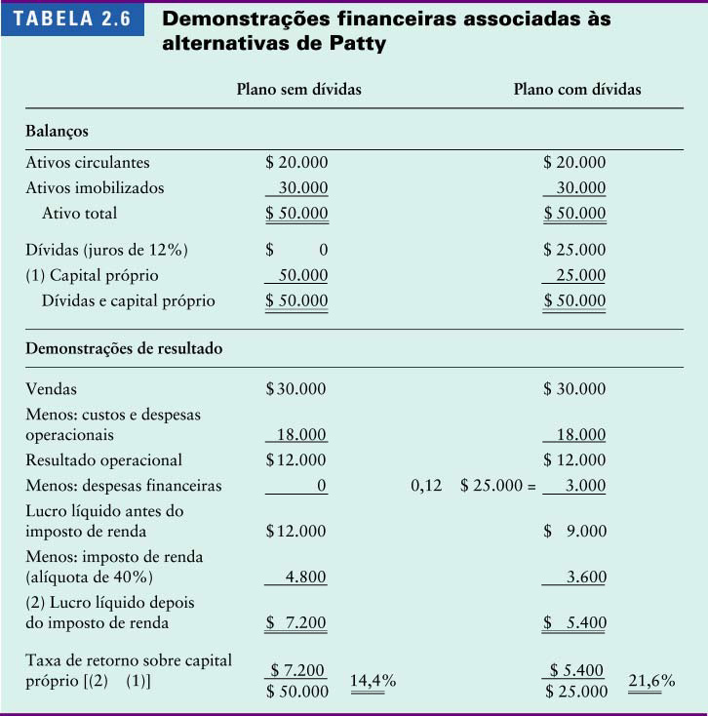
Análise de índices

Slide 33
Análise de índices
Índices de liquidez
Índices de atividade
Índices de endividamento
  Endividamento geral
Endividamento geral =
Total dos passivos/Total dos ativos
Endividamento geral =
$ 1.643.000/$ 3.597.000 = 45,7%

Slide 34
Análise de índices
Índices de liquidez
Índices de atividade
Índices de endividamento
  Índice de cobertura de juros
Cobertura de juros = LAJI/Juros
Cobertura de juros = $ 418.000/$ 93.000 = 4,5

Slide 35
Análise de índices
Índices de liquidez
Índices de atividade
Índices de endividamento
  Cobertura de pagamentos fixos
Cobertura de pagamentos fixos =
Lucro antes de juros e imposto de renda + Aluguéis
Juros + Aluguéis + {Amortizações + Dividendos preferenciais) x [1/(1– T)]}
Cobertura de pagamentos fixos =
$ 418.000 + $ 35,000 = 1,9
$ 93.000 + $ 35.000 + {($ 71.000 + $ 10.000) x [1/(1– 0,29)]}

Slide 36
Análise de índices
Índices de liquidez
Índices de atividade
Índices de endividamento
Índices de rentabilidade
  Demonstrações de resultado de tamanho comum

Slide 37
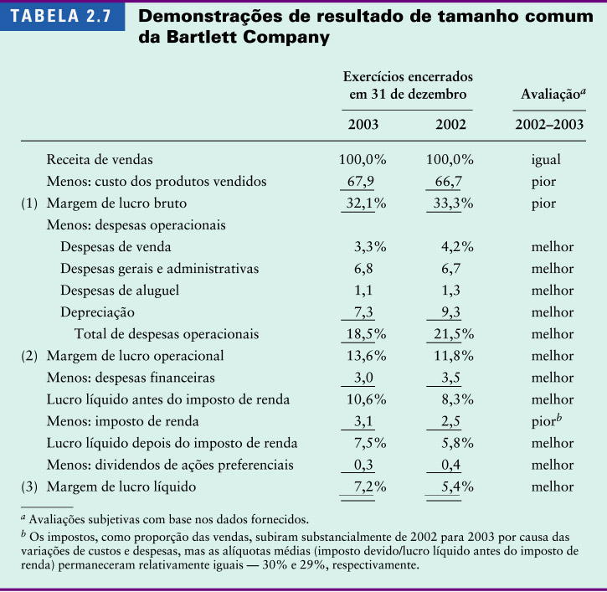

Slide 38
Análise de índices
Índices de liquidez
Índices de atividade
Índices de endividamento
Índices de rentabilidade
  Margem de lucro bruto
MLB = Lucro bruto/Receita de vendas
MLB = $ 986.000/$ 3.074.000 = 32,1%

Slide 39
Análise de índices
Índices de liquidez
Índices de atividade
Índices de endividamento
Índices de rentabilidade
– Margem de lucro operacional
MLO = Resultado operacional/Receita de vendas
MLO = $ 418.000/$ 3.074.000 = 13,6%

Slide 40
Análise de índices
Índices de liquidez
Índices de atividade
Índices de endividamento
Índices de rentabilidade
  Margem de lucro líquido
MLL = Lucro disponível aos acionistas ordinários/Receita de vendas
MLL = $ 221.000/$3.074.000 = 7,2%

Slide 41
Análise de índices
Índices de liquidez
Índices de atividade
Índices de endividamento
Índices de rentabilidade
  Retorno do ativo total (ROA)
ROA = Lucro disponível aos acionistas ordinários/Ativo total
ROA = $ 221.000/$ 3.597.000 = 6,1%

Slide 42
Análise de índices
Índices de liquidez
Índices de atividade
Índices de endividamento
Índices de rentabilidade
  Retorno do capital próprio (ROE)
ROE = Lucro disponível aos acionistas ordinários/Patrimônio dos acionistas ordinários
ROE = $ 221.000/$ 1.754.000 = 12,6%

Slide 43
Análise de índices
Índices de liquidez
Índices de atividade
Índices de endividamento
Índices de rentabilidade
  Lucro por ação (LPA)
LPA = Lucro disponível aos acionistas ordinários Número de ações ordinárias
LPA = $ 221.000/76.262 = $ 2,90

Slide 44
Análise de índices
Índices de liquidez
Índices de atividade
Índices de endividamento
Índices de rentabilidade
  Índice de preço/lucro (P/L)
P/L = Preço de mercado da ação ordinária Lucro por ação
P/L = $ 32,25/$ 2,90 = 11,1

Slide 45
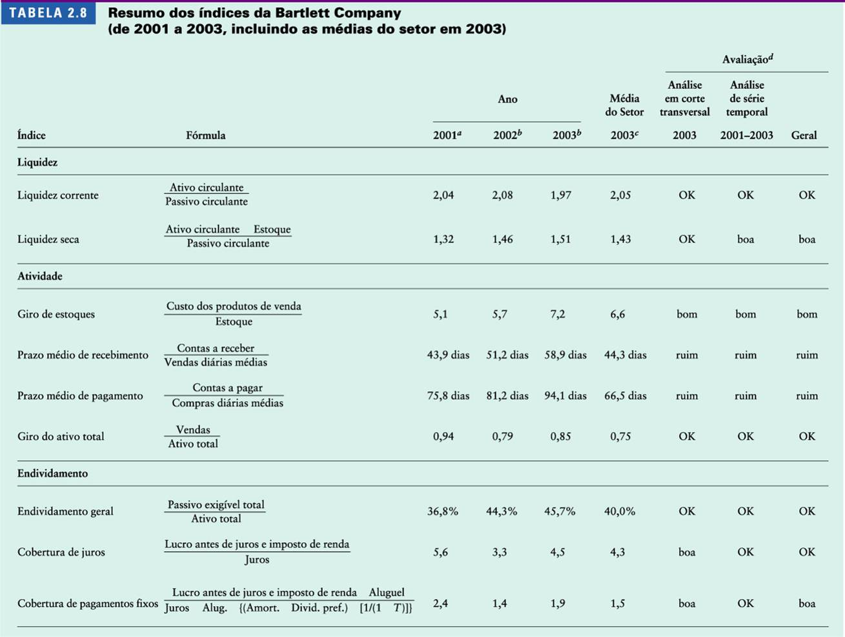
Resumo de todos os índices

Slide 46
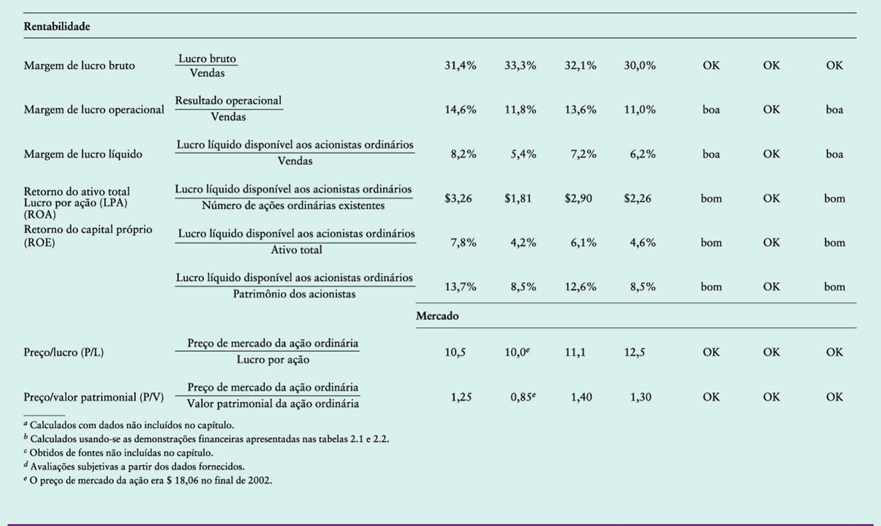
Resumo de todos os índices

Slide 47
Sistema DuPont de análise
O sistema DuPont é usado para dissecar as demonstrações financeiras da empresa e avaliar sua situação financeira.
Combina a demonstração do resultado do exercício e o balanço patrimonial em duas medidas de rentabilidade — ROA e ROE — apresentadas na Figura 2.2, como é mostrado no próximo slide.
O trecho superior concentra-se na demonstração de resultado, e o inferior, no balanço.
A vantagem do sistema DuPont é permitir a decomposição do ROE em um componente associado às vendas, um componente de eficiência no uso de ativos e um componente de endividamento.

Slide 48
